Slide 1
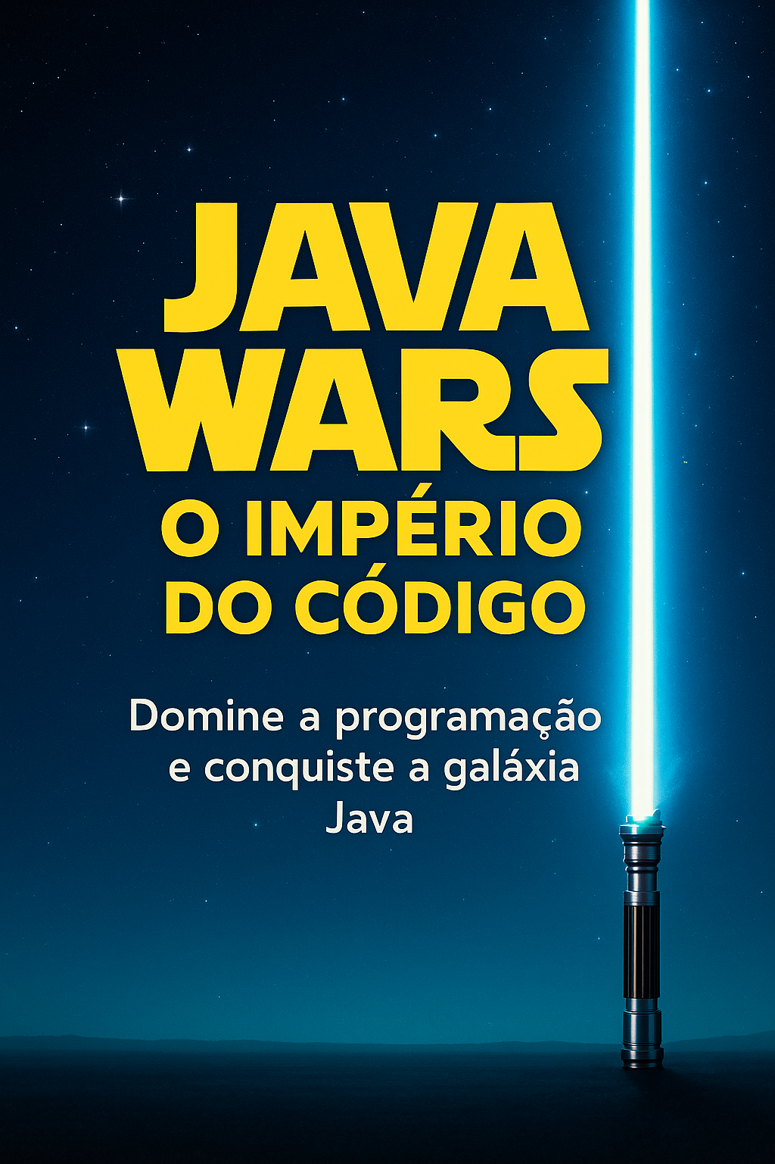
Anderson Oliveira de Sena

Slide 2
Embarque em uma jornada intergaláctica e domine o universo do Java!
Em “Java Wars: O Império do Código”, você aprenderá a programar como um verdadeiro mestre Jedi, enfrentando desafios, desvendando segredos e conquistando o poder da linguagem Java.
Que a força da programação esteja com você!

Slide 3
EPISÓDIOS
O Chamado da Força – Introdução ao Java e ao ecossistema
Construindo o Sabre de Luz – Sintaxe básica e tipos de dados
Dominando os Poderes da Força – Operadores, controle de fluxo e loops
O Código Jedi – POO: Classes, objetos e métodos
A Aliança da Rebelião – Coleções, generics e streams
Enfrentando o Lado Negro – Tratamento de exceções e depuração
Conquistando o Império – Boas práticas, padrões de projeto e testes
O Retorno do Mestre – Avançando com Java moderno (lambdas, streams e novos recursos)
A Batalha Final – Projetos práticos e desafios
A Paz na Galáxia – Próximos passos e carreira Java

Slide 4
EPISÓIO i
O Chamado da Força
| Introdução ao Java e ao ecossistema |

Slide 5
I
O CHAMADO DA FORÇA
Introdução ao Java ao ecossistema
Java, criada em 1995, tornou-se uma das linguagens mais populares e robustas do mercado, conhecida por seu lema “Escreva uma vez, execute em qualquer lugar”. Essa promessa é cumprida graças à Java Virtual Machine (JVM), que permite que o mesmo código compilado funcione em diferentes sistemas operacionais. O ecossistema Java inclui o JDK, o JRE e uma vasta gama de ferramentas, frameworks e bibliotecas que simplificam o desenvolvimento, tornando a linguagem flexível para criar desde aplicações simples até sistemas corporativos complexos.
Além da tecnologia em si, a força do Java está na sua comunidade ativa e colaborativa. Desenvolvedores ao redor do mundo contribuem para a evolução da linguagem e compartilham conhecimento, garantindo que novos profissionais encontrem suporte e que os mais experientes acompanhem tendências e melhores práticas. Dessa forma, o ecossistema Java continua a se reinventar e se consolidar como uma base sólida para carreiras em programação e projetos de todos os tamanhos.

Slide 6
EPISÓDIO ii
CONSTRUINDO O SABRE DE LUZ
| Sintaxe básica e tipos de dados |

Slide 7
II
CONSTRUINDO O SABRE DE LUZ
Sintaxe básica e tipos de dados
A sintaxe básica e os tipos de dados são os fundamentos essenciais para começar a programar em Java. Eles servem como os “blocos de construção” que nos permitem armazenar informações e operar sobre elas. Cada tipo — como int, double e boolean — foi projetado para lidar com um tipo específico de valor, garantindo que o programa funcione de forma correta, eficiente e clara. Por isso, compreender bem essas diferenças desde o início facilita a escrita de código organizado, seguro e fácil de manter, além de preparar o terreno para conceitos mais avançados, como orientação a objetos e coleções.
Esse entendimento inicial dá a base para que o programador evolua com segurança e possa aproveitar todo o poder do ecossistema Java.

Slide 8
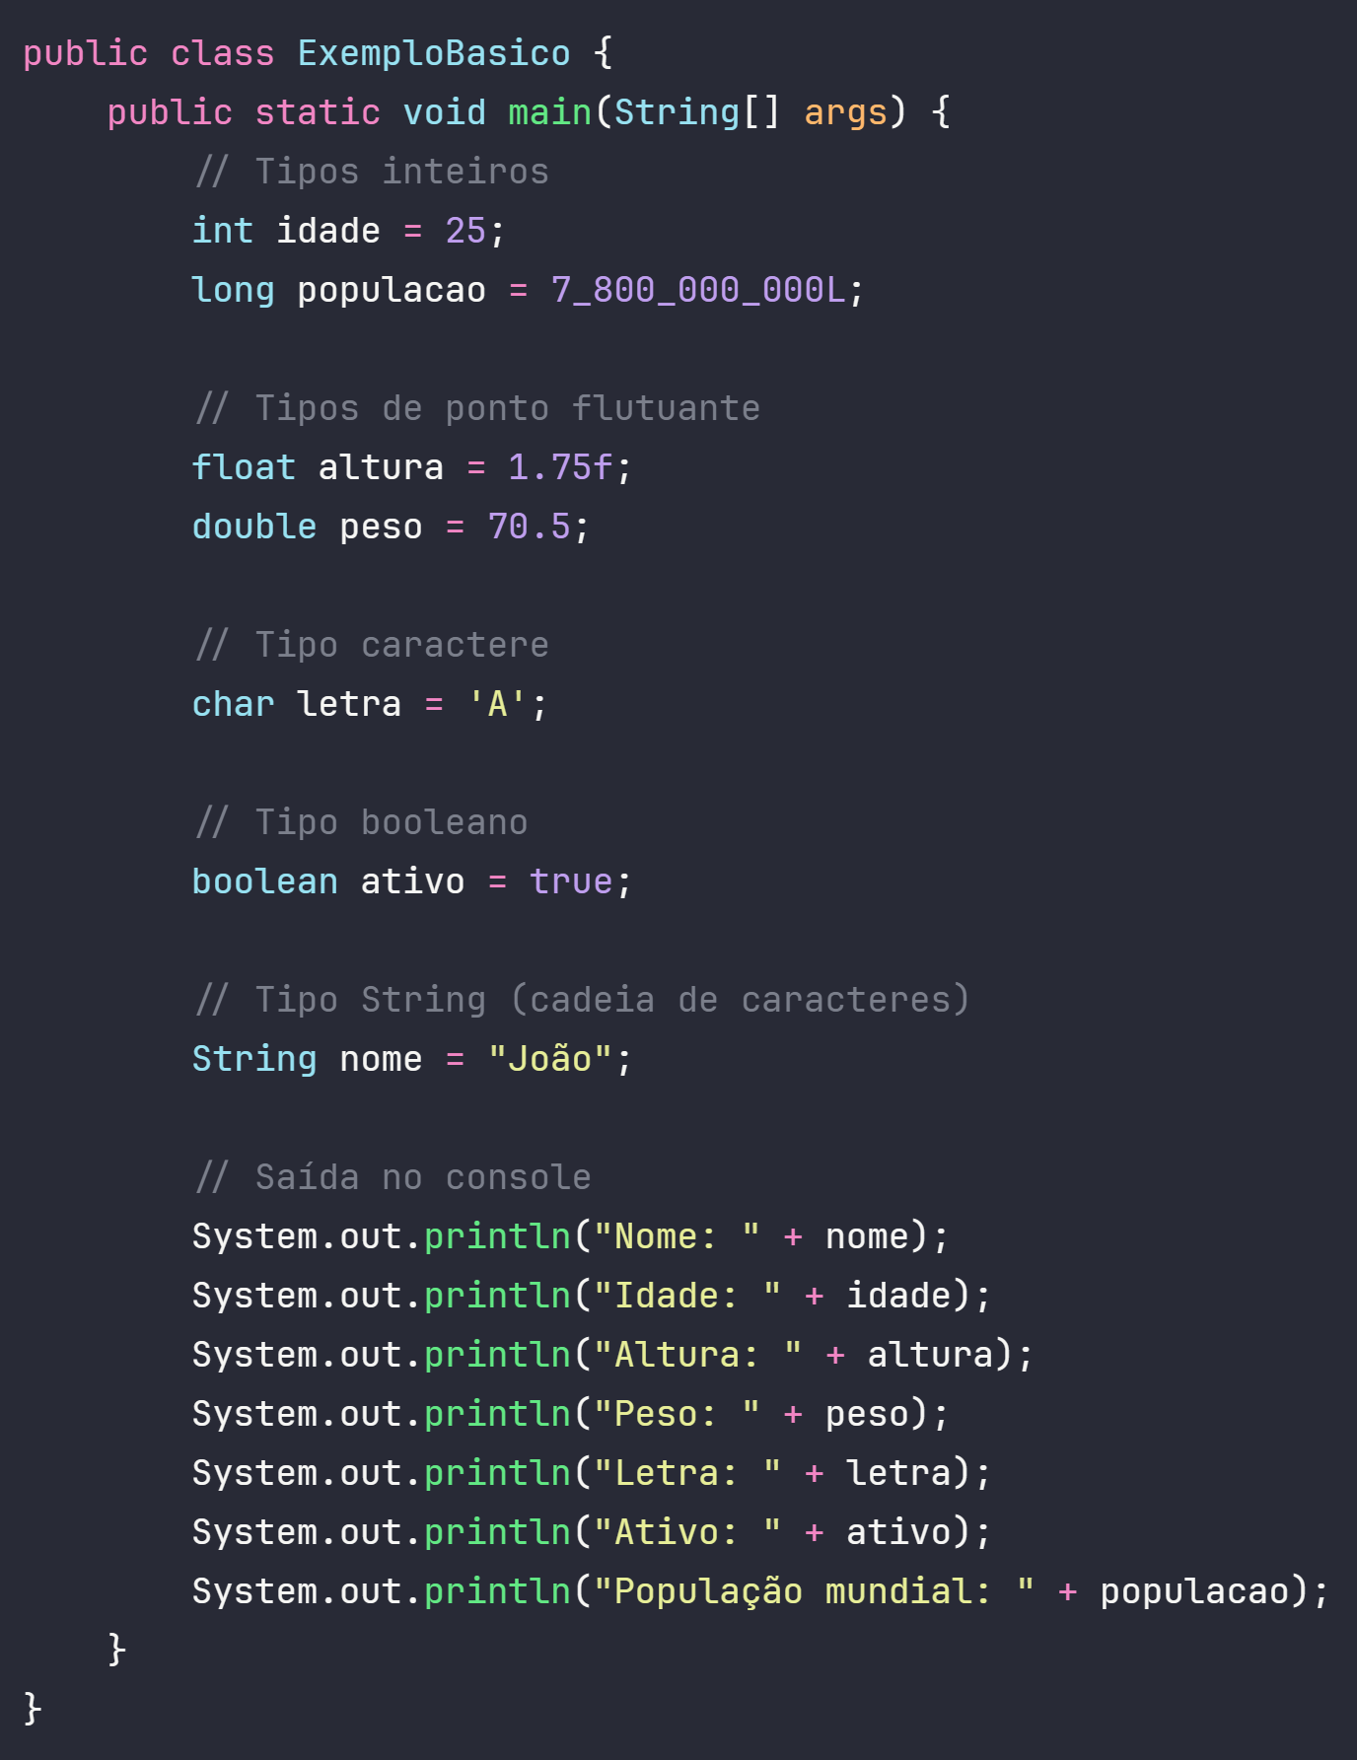
Exemplo básico em Java:

Slide 9
O que esse exemplo mostra?
Estrutura básica: a classe ExemploBasico e o método main são a base para executar um programa em Java.
Declaração e inicialização de variáveis de diferentes tipos (int, long, float, double, char, boolean e String).
Saída no console usando System.out.println().

Slide 10
EPISÓDIO IIi
DOMINANDO OS PODERES DA FORÇA
| Operadores, controle de fluxo e loops |

Slide 11
IiI
DOMINANDO OS PODERES DA FORÇA
Operadores, controle de fluxo e loops
Os operadores, o controle de fluxo e os loops são elementos fundamentais que permitem que os programas em Java tomem decisões, realizem cálculos e executem tarefas repetidamente. Os operadores aritméticos (+, -, *, /, %), lógicos (&&, ||, !) e relacionais (>, <, ==, !=) fornecem os meios para manipular dados e avaliar condições que orientam o comportamento do programa.
O controle de fluxo define o caminho que o programa segue a cada momento. Por meio de instruções como if-else e switch-case, o desenvolvedor pode criar lógicas que respondem a diferentes cenários. Isso permite que a execução do programa se adapte conforme as entradas, tornando a aplicação dinâmica e interativa.
Os loops, como for, while e do-while, possibilitam a repetição de blocos de código de forma eficiente. Eles eliminam a necessidade de escrever o mesmo trecho várias vezes, facilitando o processamento de coleções, contadores e outras operações que necessitam de iteração. Dessa forma, operadores, controle de fluxo e loops se complementam para criar algoritmos poderosos e flexíveis, fundamentais para a construção de aplicações Java bem-estruturadas.

Slide 12
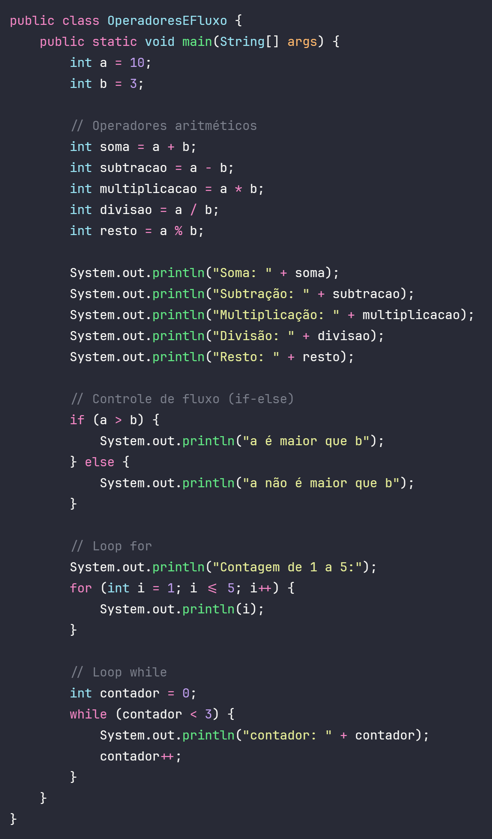
um exemplo breve que ilustra operadores, controle de fluxo e loops em Java:
Um exemplo breve que ilustra operadores, controle de fluxo e loops em Java:

Slide 13
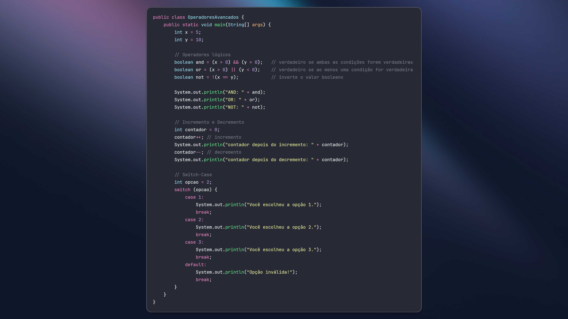
um exemplo breve que ilustra operadores, controle de fluxo e loops em Java:
O que esse exemplo mostra?
Operadores aritméticos para somar, subtrair, multiplicar, dividir e calcular o resto.
Estruturas de controle if-else para tomar decisões.
Laços de repetição for e while para executar um bloco várias vezes.
Agora, um exemplo mais completo, incluindo switch-case, operadores lógicos e incremento/decremento:

Slide 14
um exemplo breve que ilustra operadores, controle de fluxo e loops em Java:
O que esse exemplo aborda?
Operadores lógicos (&&, ||, !) que servem para combinar e inverter condições booleanas.
Incremento (++) e Decremento (--) para alterar variáveis numéricas facilmente.
Switch-case para controlar o fluxo do programa quando há várias opções distintas.

Slide 15
EPISÓDIO IV
O CÓDIGO JEDI
| POO: Classes, objetos e métodos |

Slide 16
Iv
O CÓDIGO JEDI
POO: Classes, objetos e métodos
A programação orientada a objetos (POO) é um paradigma que organiza o código em torno de entidades chamadas objetos, que representam elementos do mundo real com características (atributos) e comportamentos (métodos). Essa abordagem promove reutilização, modularidade e manutenção mais fácil do código, sendo amplamente adotada em linguagens como Java.
O conceito central da POO começa com a classe, que é como um molde ou projeto para criar objetos. Ela define os atributos e métodos que os objetos daquele tipo terão. Um objeto é uma instância concreta de uma classe, com seus próprios valores armazenados em memória. Já os métodos são as ações ou funções que um objeto pode executar, permitindo manipular seus próprios dados ou interagir com outros objetos. Essa estrutura reflete a forma como pensamos o mundo: entidades com características e comportamentos distintos.
A combinação entre encapsulamento, herança, polimorfismo e abstração torna a POO uma ferramenta poderosa para desenvolver aplicações organizadas, escaláveis e mais próximas da lógica humana. Dominar o uso de classes, objetos e métodos é essencial para qualquer desenvolvedor Java que deseja criar sistemas bem projetados e eficientes.

Slide 17
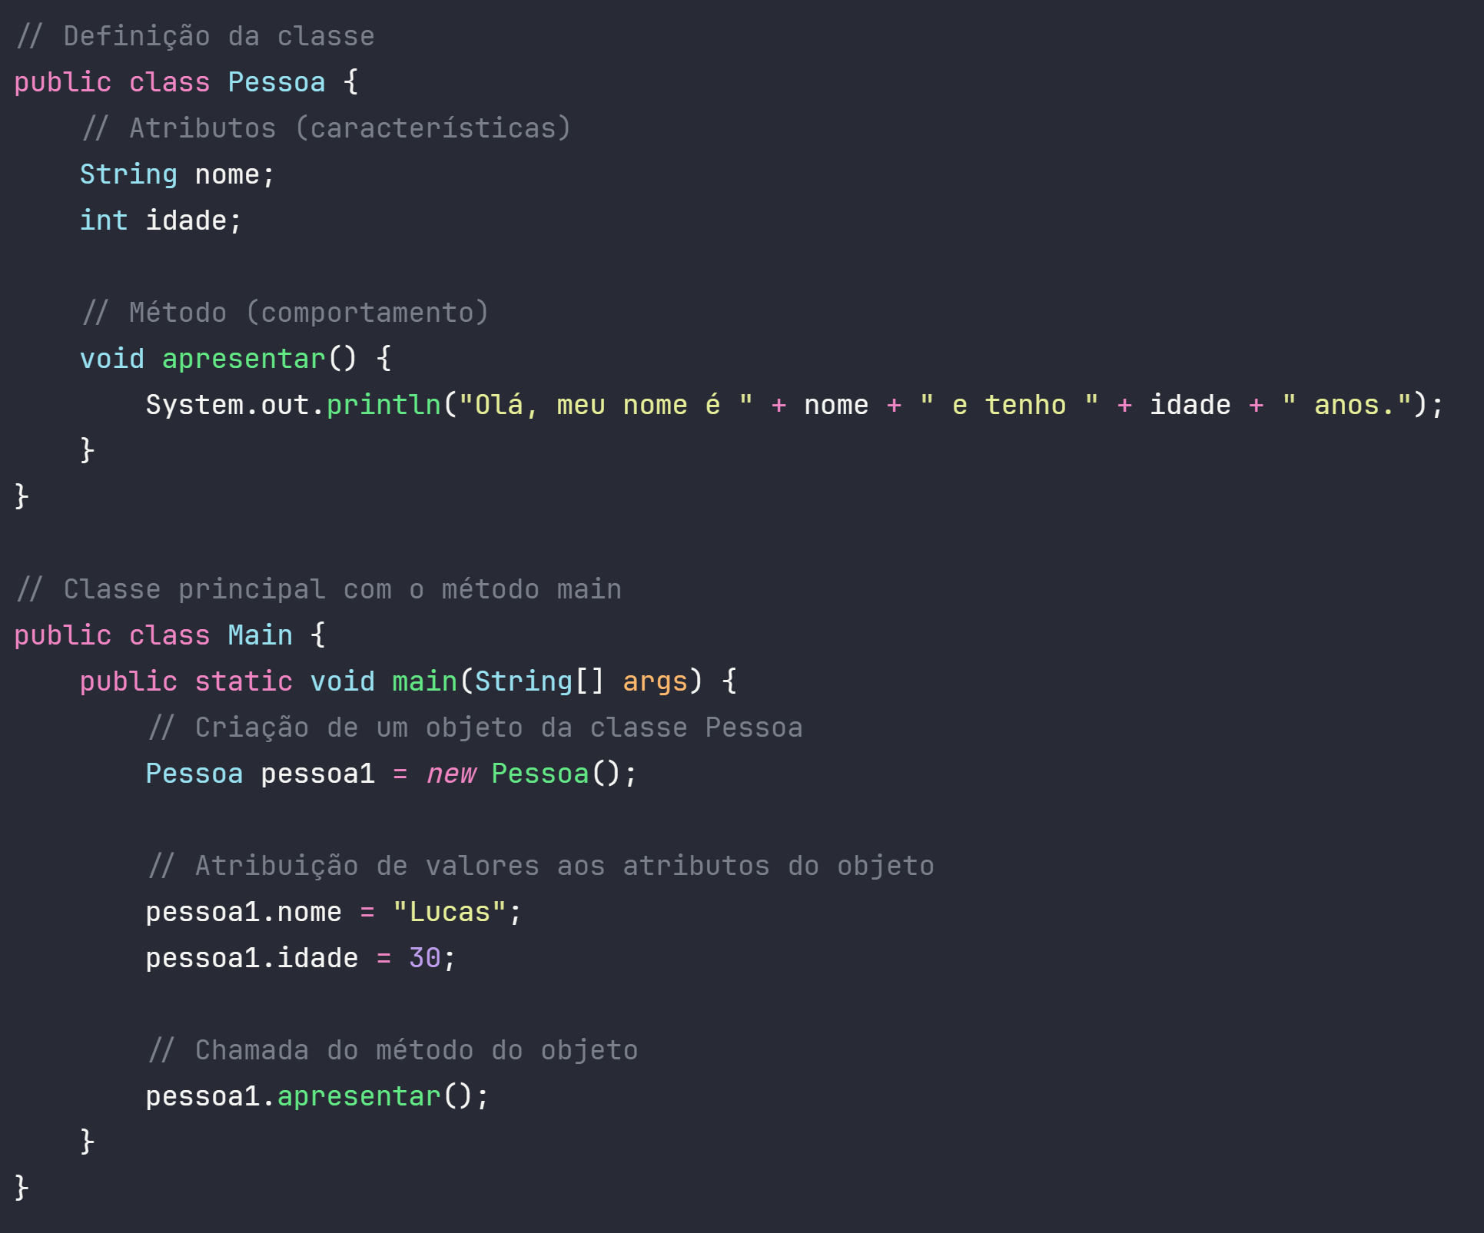
A seguir, um exemplo prático em Java que demonstra os conceitos de classe, objeto e método, aplicando os princípios básicos da programação orientada a objetos:
O que esse exemplo mostra?
Classe Pessoa: Define o modelo com atributos (nome, idade) e um método (apresentar()).
Objeto pessoa1: Instância da classe Pessoa, com valores próprios.
Método apresentar(): Executa uma ação que utiliza os dados internos do objeto.
Esse exemplo reflete a essência da POO: criar estruturas reutilizáveis, organizadas e que se comportam como "entidades vivas" no seu sistema.

Slide 18
EPISÓDIO v
A aliança da rebelião
| Coleções, generics e streams |

Slide 19
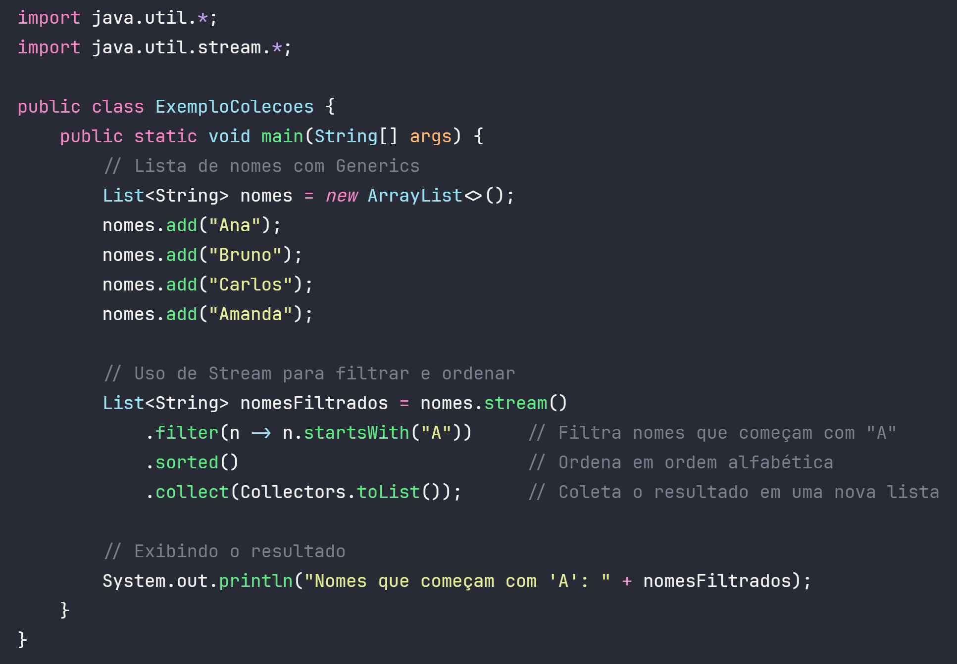
v
A ALIANÇA DA REBELIÃO
Coleções, generics e streams
Em Java, coleções são estruturas que armazenam múltiplos elementos, como listas, conjuntos e mapas. Elas pertencem ao framework Java Collections Framework, que facilita o gerenciamento de dados de forma dinâmica e eficiente. Os generics permitem definir tipos de dados nas coleções, garantindo segurança em tempo de compilação e evitando conversões desnecessárias. Já as streams oferecem uma forma funcional e fluida de processar coleções, permitindo realizar operações como filtragem, mapeamento e ordenação de maneira concisa e legível. Juntos, esses recursos tornam o código mais organizado, robusto e moderno.

Slide 20
O que esse exemplo mostra?
Uso de List<String> com generics.
Aplicação de Stream API para filtrar e ordenar dados.
Uso de collect() para gerar uma nova coleção com os resultados.

Slide 21
EPISÓDIO vi
Enfrentando o lado negro
| Tratamento de exceções e depuração |

Slide 22
vI
ENFRENTANDO O LADO NEGRO
Tratamento de exceções e depuração
O tratamento de exceções em Java é essencial para garantir que um programa lide corretamente com erros durante a execução, como divisões por zero, arquivos não encontrados ou entradas inválidas. Utilizando blocos try, catch e finally, o desenvolvedor pode capturar falhas, exibir mensagens amigáveis e evitar a interrupção inesperada do programa. Isso torna o sistema mais estável e confiável.
Já a depuração é o processo de identificar e corrigir erros no código. Com o uso de ferramentas como breakpoints, inspeção de variáveis e execução passo a passo em IDEs (como IntelliJ ou Eclipse), o programador pode entender o comportamento do programa em tempo real. Juntas, essas práticas aumentam a qualidade do software e ajudam o desenvolvedor a criar aplicações mais seguras e eficientes.

Slide 23
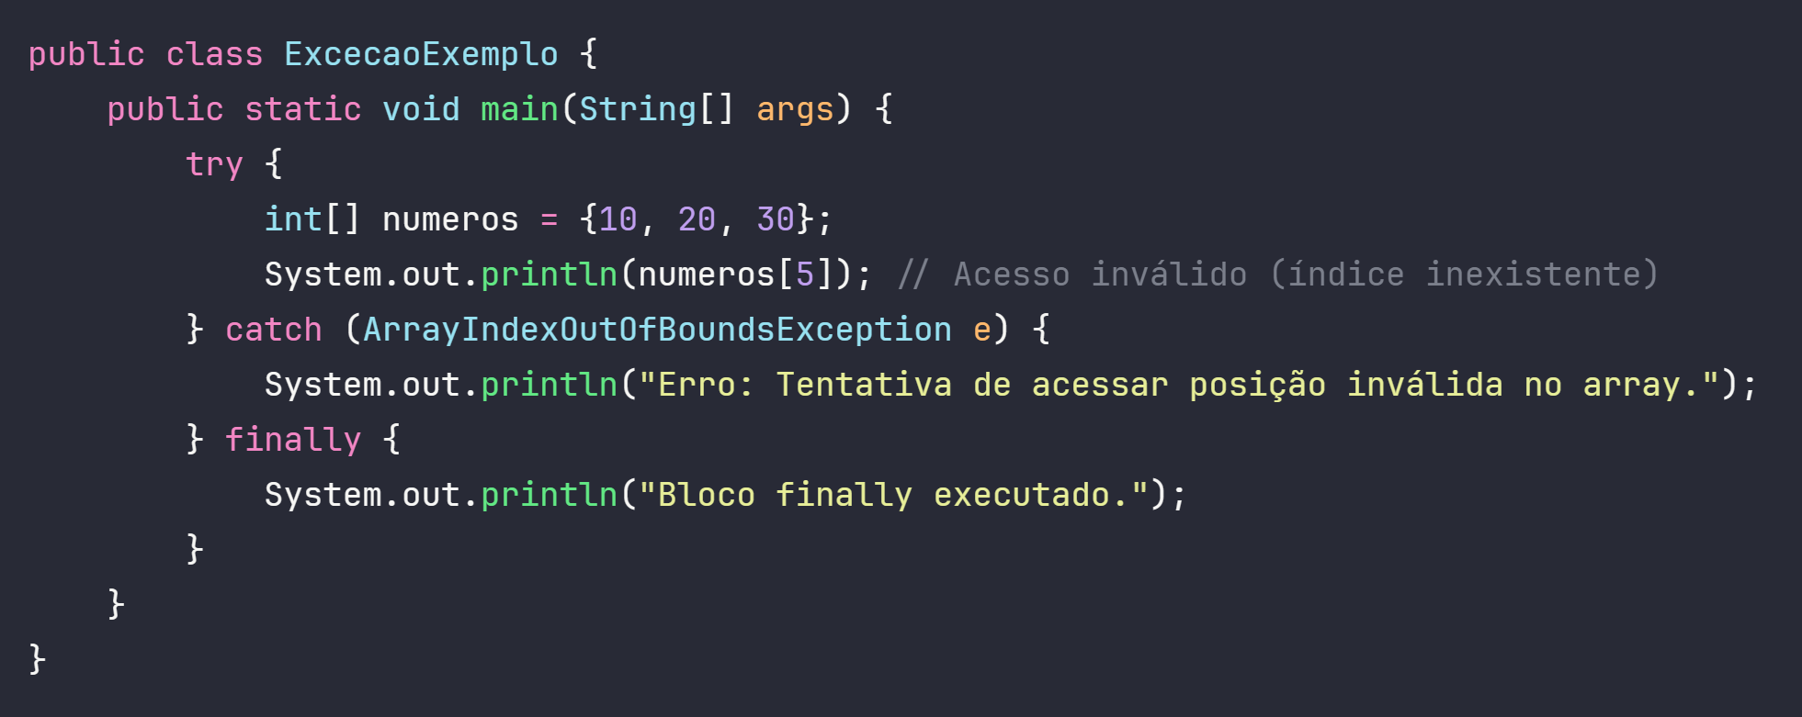
O que acontece aqui:
O bloco try tenta acessar um índice inválido do array.
O erro é capturado por catch, que evita que o programa seja interrompido.
O bloco finally é sempre executado, mesmo se ocorrer uma exceção.

Slide 24
EPISÓDIO vii
Conquistando o império
| Boas práticas, padrões de projeto e testes |

Slide 25
vIi
CONQUISTANDO O IMPÉRIO
Boas práticas, padrões de projeto e testes
Escrever um código funcional não é o bastante — em Java e em qualquer linguagem moderna, adotar boas práticas é essencial para garantir legibilidade, manutenção e evolução saudável do software. Isso inclui nomear variáveis de forma clara, aplicar princípios de responsabilidade única e evitar repetições desnecessárias.
Os padrões de projeto (Design Patterns) são soluções reutilizáveis para problemas recorrentes de arquitetura. Eles ajudam a organizar melhor o código, favorecendo a escalabilidade e a testabilidade. Já os testes — especialmente os testes automatizados — são fundamentais para validar o comportamento do código e garantir que alterações futuras não quebrem funcionalidades existentes. Juntos, esses elementos formam a base para um desenvolvimento profissional, sustentável e confiável.

Slide 26
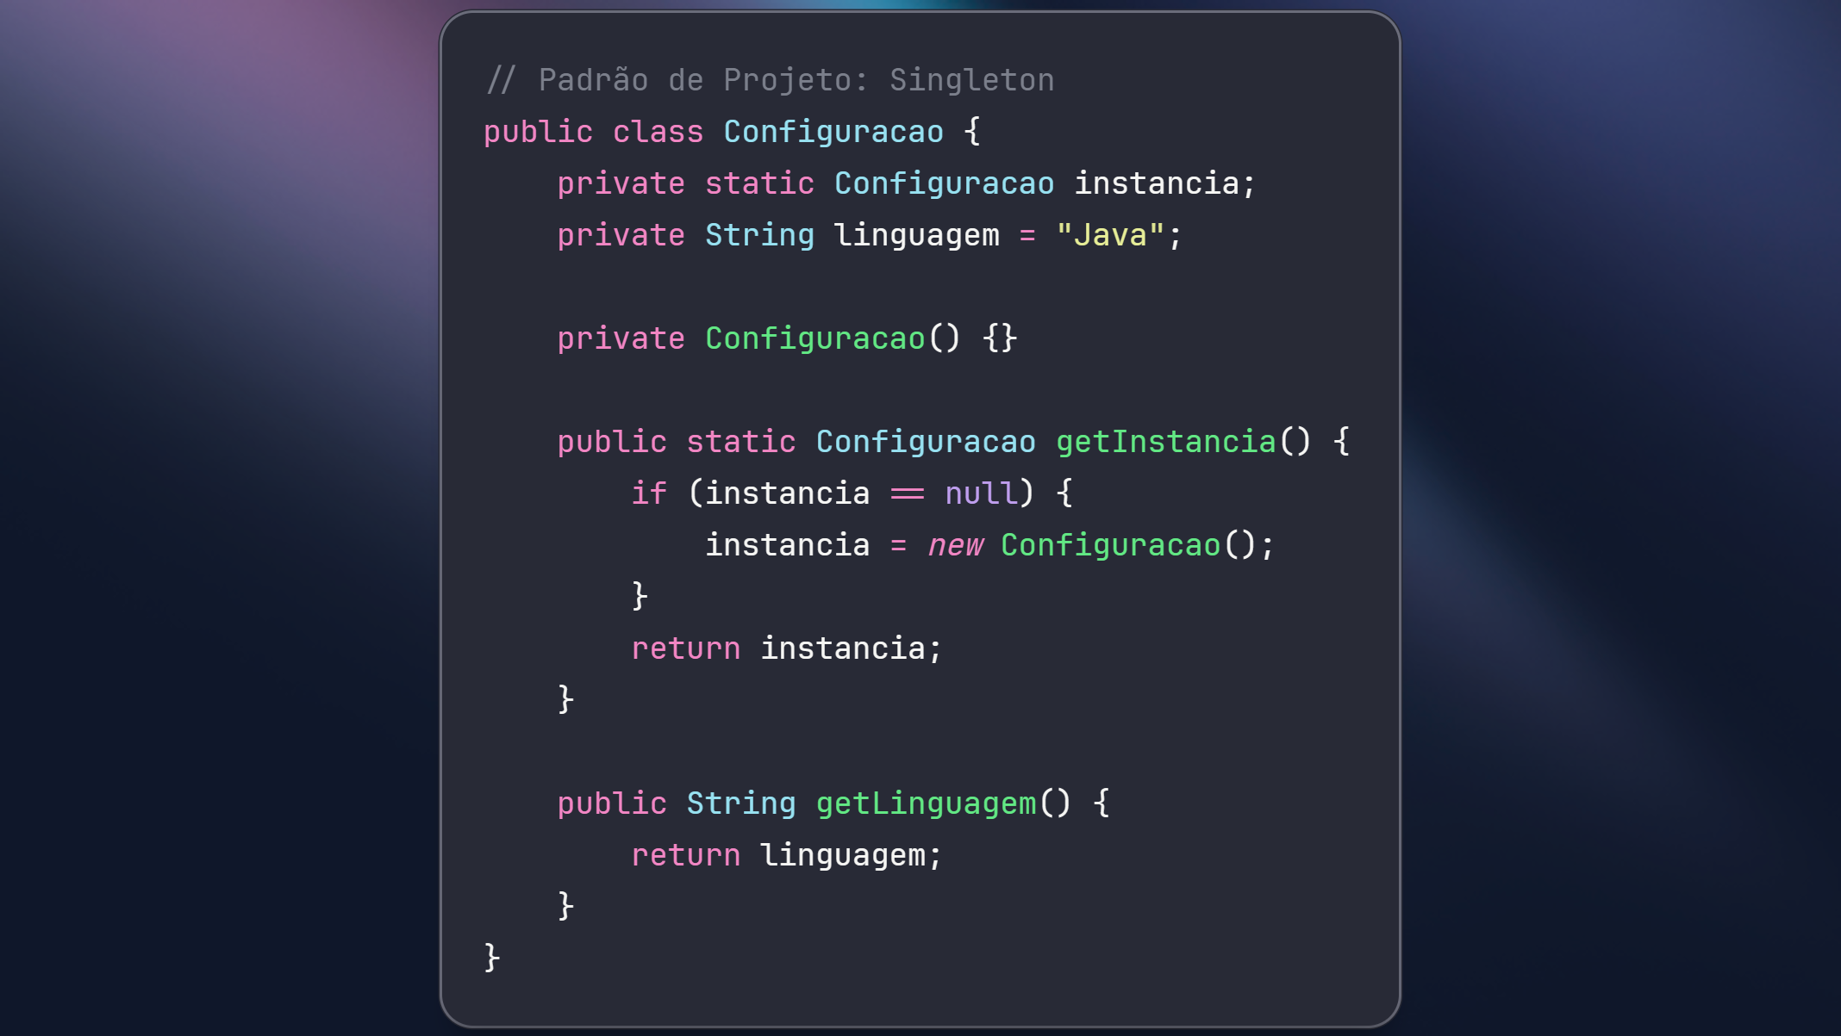
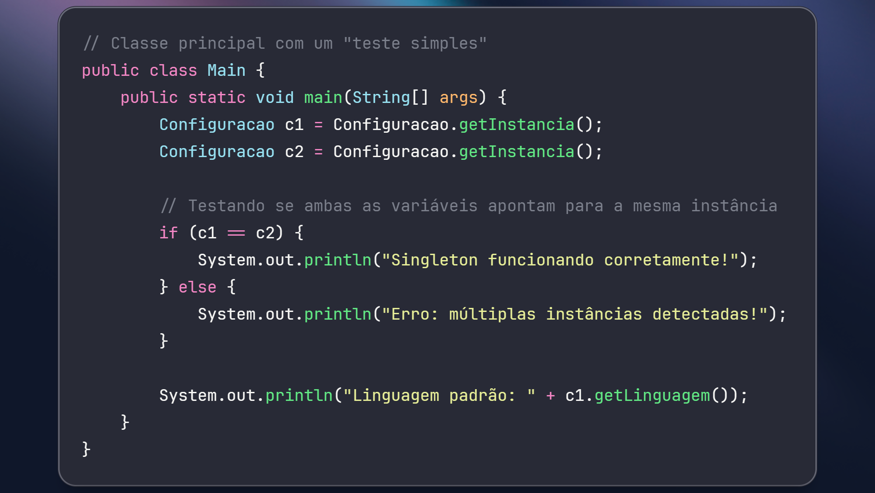
Exemplo Prático: Padrão Singleton + Teste simples:

Slide 27
O que esse exemplo mostra:
O padrão Singleton, garantindo apenas uma instância de uma classe.
Um teste rudimentar, verificando se a instância é única.
Um exemplo de boa prática: encapsulamento e controle de acesso.

Slide 28
EPISÓDIO viii
O retorno do mestre
| Avançado com Java moderno (lambdas, streams e novos recursos) |

Slide 29
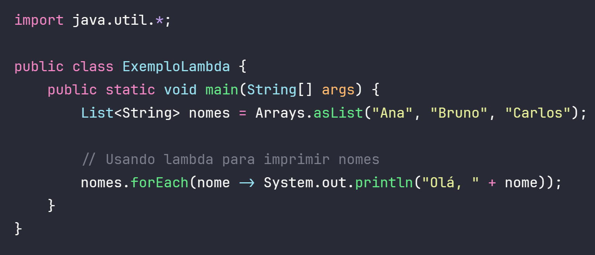
vIii
O RETORNO DO MESTRE
Avançando com Java moderno (lambdas, streams e novos recursos)
Com o passar das versões, o Java evoluiu para oferecer uma sintaxe mais moderna, funcional e expressiva. As expressões lambda permitem escrever funções anônimas de forma concisa, facilitando a programação funcional. As streams surgiram para manipular coleções de forma eficiente e fluente, com operações como filter, map e collect. Além disso, novos recursos como var, records e melhorias no switch trouxeram mais legibilidade e produtividade ao desenvolvimento moderno em Java.
Lambda – função anônima simplificada

Slide 30
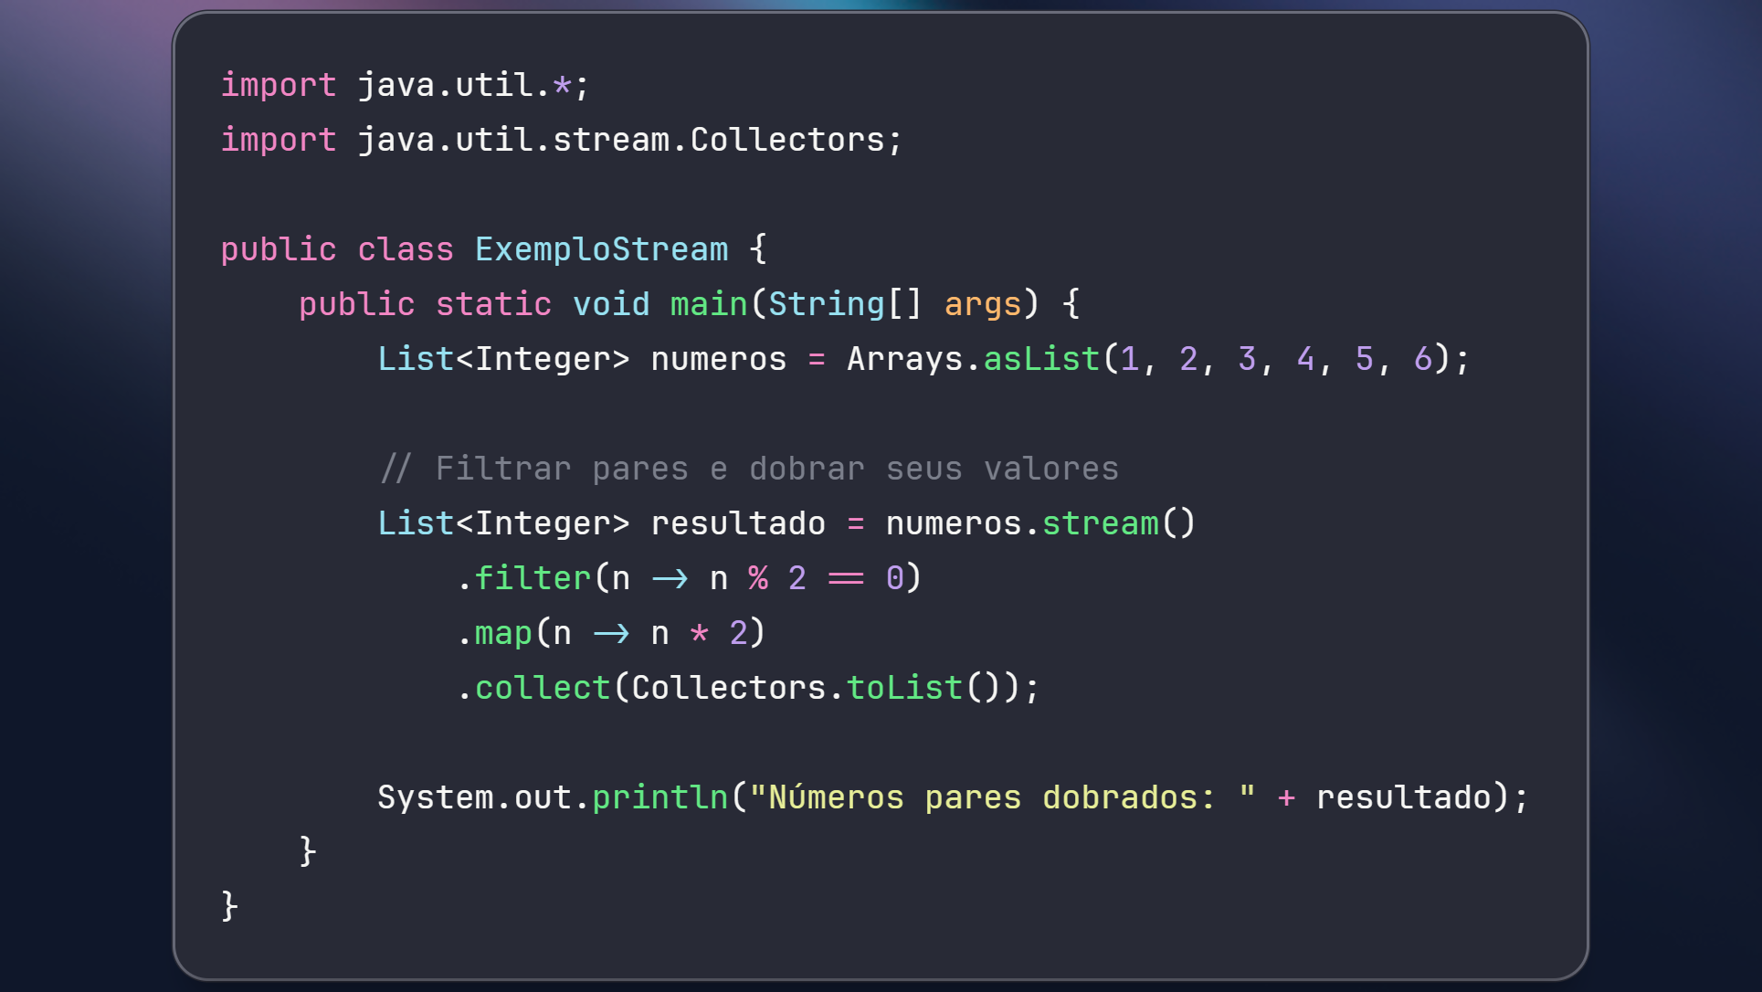
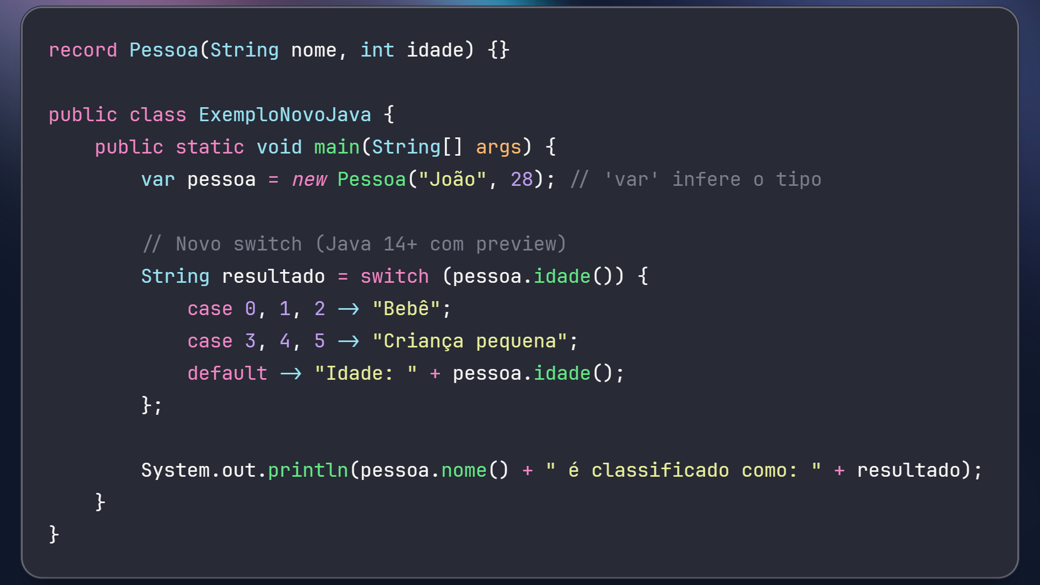
Stream API – processamento funcional de coleções
Novos Recursos (Java 14+): record + var + switch melhorado

Slide 31
Esses recursos tornam o Java mais moderno, produtivo e expressivo, aproximando-o de linguagens funcionais sem perder sua robustez. Lambdas e streams são ideais para manipulação de dados, enquanto record, var e o novo switch simplificam a escrita e leitura do código.

Slide 32
EPISÓDIO ix
A batalha final
| Projetos práticos e desafios |

Slide 33
Ix
A BATALHA FINAL
Projetos práticos e desafios
Projetos Práticos
1. Calculadora de IMC (Índice de Massa Corporal)
Objetivo: Praticar entrada de dados, operações matemáticas e controle de fluxo.
Descrição: O programa recebe peso e altura do usuário, calcula o IMC e exibe a classificação (abaixo do peso, peso ideal, sobrepeso, etc).
2. Gerenciador de Contatos
Objetivo: Trabalhar com classes, objetos e listas.
Descrição: Crie um programa para adicionar, listar, buscar e remover contatos (nome, telefone e email) usando ArrayList.
3. Jogo do Número Secreto
Objetivo: Praticar loops, condições e geração de números aleatórios.
Descrição: O usuário tenta adivinhar um número aleatório entre 1 e 50, recebendo dicas “maior” ou “menor” até acertar.
4. Sistema de Notas Simples
Objetivo: Manipular arrays, entrada de dados e lógica condicional.
Descrição: Recebe as notas de uma turma, calcula a média de cada aluno e informa se foi aprovado ou reprovado.

Slide 34
Desafios
1. Inverter uma String
Crie uma função que receba uma string e retorne ela invertida, sem usar métodos prontos como reverse()
2. Verificar número primo
Implemente um método para verificar se um número inteiro é primo.
3. Contar vogais em uma frase
Faça um programa que receba uma frase e conte quantas vogais (a, e, i, o, u) ela possui.
4. Ordenar um array de números inteiros
Implemente um algoritmo simples de ordenação (como bubble sort) para ordenar um array de inteiros.

Slide 35
EPISÓDIO x
A paz na galáxia
| Próximos passos e carreira Java |

Slide 36
x
A PAZ NA GALÁXIA
Próximos passos e carreira Java
1. Consolidar a Base da Linguagem
Domine os fundamentos: tipos de dados, controle de fluxo, laços, métodos e manipulação de strings.
Pratique POO (Programação Orientada a Objetos): encapsulamento, herança, polimorfismo e abstração.
✅ Dica: Resolva exercícios e crie pequenos projetos (como os que te sugeri antes).
2. Aprofundar em APIs e Bibliotecas Java
Aprenda sobre:
Coleções (List, Set, Map)
Tratamento de Exceções
Streams e Lambdas (Java 8+)
Java I/O (leitura e escrita de arquivos)
Java Time API (datas e horários)
✅ Dica: Leia a documentação oficial do Java e pratique com exemplos reais.
3. Começar com Projetos Reais
Participe de projetos open source, freelance ou pessoais.
Use Git/GitHub para versionamento e exposição do seu portfólio.
✅ Exemplo de projetos: sistemas de cadastro, API REST com Java, controle de estoque.

Slide 37
4. Aprender Testes e Boas Práticas
Testes unitários com JUnit e Mockito.
Padrões de projeto (Design Patterns) como Singleton, Factory, DAO.
Princípios SOLID, Clean Code e refatoração.
✅ Dica: Comece com testes simples e vá adicionando testes à medida que seus projetos crescem.
5. Desenvolvimento Web com Java
Aprenda Servlets e JSP (para entender o básico da web com Java).
Evolua para frameworks como:
Spring Boot (o mais usado hoje)
Hibernate/JPA para persistência com banco de dados.
✅ Dica: Crie uma API RESTful simples com Spring Boot e integre com um banco de dados MySQL ou PostgreSQL.
6. Integração com Tecnologias Atuais
Conhecimentos em:
REST APIs
JSON / XML
Segurança com JWT, OAuth2
Cloud (AWS, Azure)
Docker e CI/CD (como GitHub Actions)
✅ Dica: Suba seus projetos Java em containers Docker ou implante em nuvens gratuitas como Render ou Railway.

Slide 38
7. Estudo Contínuo e Certificações
Aprenda com livros (como “Effective Java” ou “Clean Code”).
Faça cursos e tire certificações como:
Oracle Certified Associate (OCA)
Oracle Certified Professional (OCP)

Slide 39
CONCLUSÃO

Slide 40
A carreira Java é ampla, valorizada e com muitas oportunidades em sistemas corporativos, bancos, fintechs, ERPs, e APIs backend. O segredo é estudar com foco, praticar com projetos reais, e evoluir gradativamente.
Obrigado por ler até aqui!
Este ebook foi gerado por IA e diagramando por humano, e o conteúdo foi criado apenas para fins didáticos, como maneira de se obter uma primeira experiencia na produção de conteúdos com o auxilio da inteligência artificial e não foi realizado uma validação humana minuciosa, por tanto, podem haver erros gerados pela IA.

